Slide 1










Chủ đề 3
Lý Thái Tổ

Slide 2
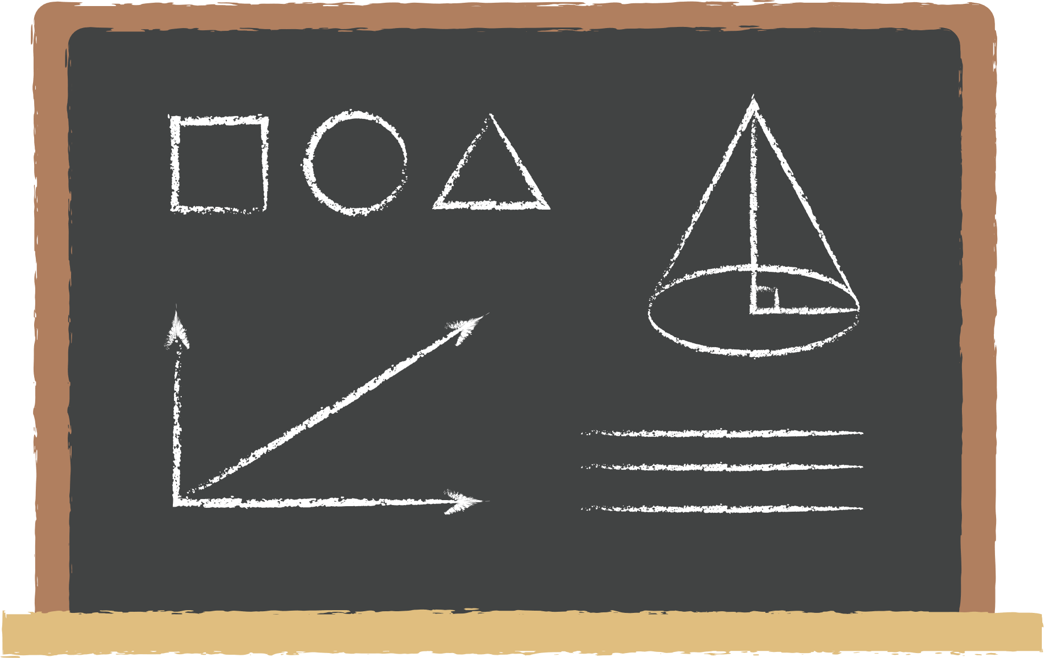



Nêu hiểu biết của em về Lý Thái Tổ.

Slide 3



Thực hành.
D
O
C
T
O
R

Slide 4
Hãy chọn đáp án đúng.

Slide 5
Người thầy giáo có ảnh hưởng lớn đến trí tuệ và nhân cách của Lý Công Uẩn là ai?
A. Khổng Tử
B. Sư Vạn Hạnh
C. Chu Văn An

Slide 6
Vua Lý Thái Tổ có đóng góp như thế nào cho đất nước?
A. Dời đô từ Hoa Lư về Đại La.
B. Chăm lo xây dựng chính quyền, thực hiện nhiều chính sách xã hội , văn hóa…huấn luyện quân đội, thực hiện chính sách chống giặc lâu dài, hiệu quả.
C. Cả A và B đều đúng

Slide 7
Các chức vụ quan trọng của Lý Công Uẩn tại triều Tiền Lê?
A. Tả thân viện Điện tiền chỉ huy sứ.
B. Thái Phó
C. Tể tướng

Slide 8
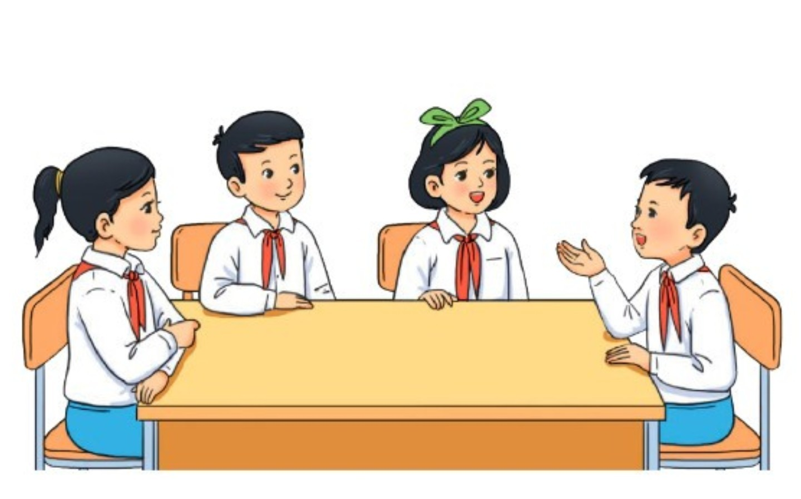
Hoạt động nhóm.

Slide 9
Hoạt động nhóm
Hãy kể về những công trình ghi nhận công lao của vua Lý Thái Tổ mà em biết theo gợi ý sau:
Tên công trình đó là gì?
Công trình đó ở đâu?
Các công trình đó được xây dựng năm nào?

Slide 10
Vận dụng

Slide 11
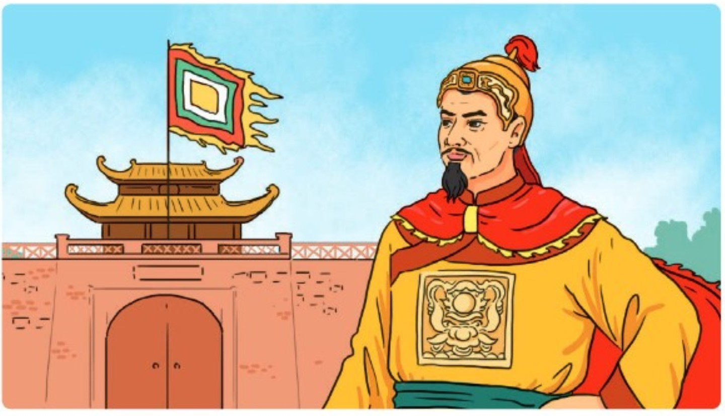
1. Sưu tầm những câu chuyện, bộ phim, vở kịch về công lao của vua Lý Thái Tổ hoặc về kinh thành Thăng Long.

Slide 12
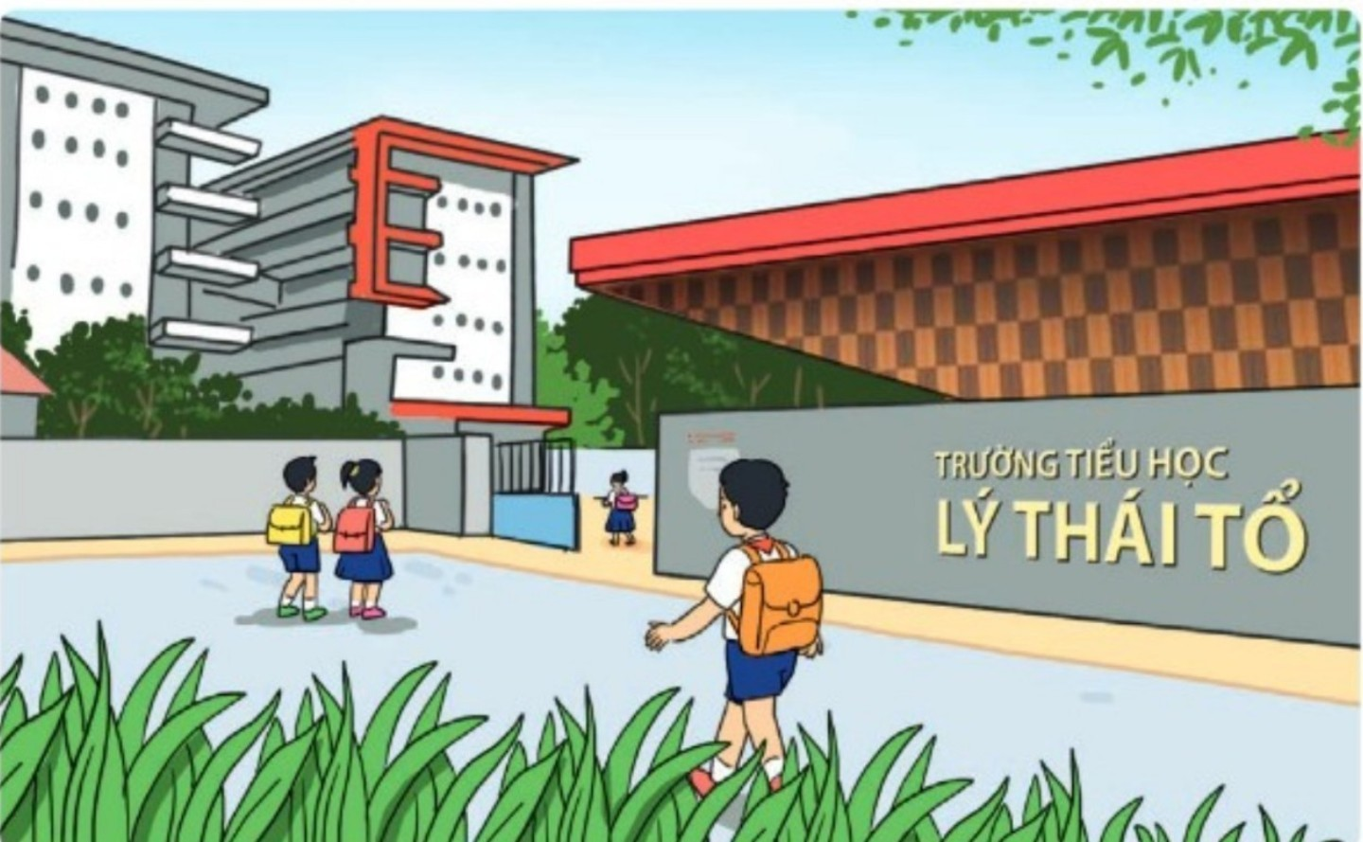
2. Viết một đoạn văn giới thiệu về một trường học mang tên vua Lý Thái Tổ hoặc một danh nhân khác ở thành phố Hà Nội.

Slide 13





Cảm ơn các em đã lắng nghe.

